Slide 1

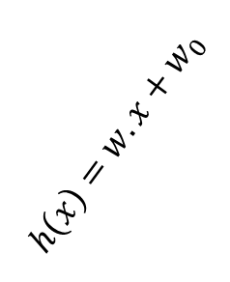

1er cas
Les classes sont linéairement separables
$${x^{(2)}}_{ }$$
$${h\left(x\right)=w.x+w}_{0}$$
Le but est de concevoir un hyperplan capable de classifier tout les elements d’apprentissage en deux classes
$${x^{(1)}}_{ }$$

Slide 2
$${x^{(2)}}_{ }$$
$${h\left(x\right)=w.x+w}_{0}$$
Le but est de concevoir un hyperplan capable de classifier tout les elements d’apprentissage en deux classes
$${x^{(1)}}_{ }$$

Slide 3
$${x^{(2)}}_{ }$$
$${x^{(1)}}_{ }$$

Slide 4


$$m_{2}$$
$${x^{(2)}}_{ }$$
$$m_{1}$$
$${x^{(1)}}_{ }$$

Slide 5
Optimal hyperplan
Maximal margin
$${x^{(2)}}_{ }$$
But: maximizer la marge
Support vectors
$${x^{(1)}}_{ }$$

Slide 6
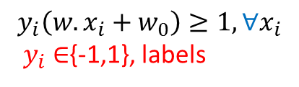
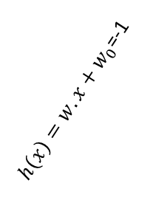


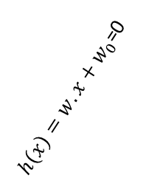
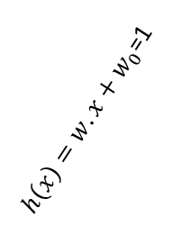
${h\left(x\right)≥}_{ }$1 $∀x∈class 1 (cercle)$
${h\left(x\right)=w.x+w}_{0}$=0
${h\left(x\right)=w.x+w}_{0}$=1
${h\left(x\right)≤}_{ }−$1 $∀x∈class 2 (carre)$
$${x^{(2)}}_{ }$$
${h\left(x\right)=w.x+w}_{0}$=-1
L’hyperplan doit separer tous les elements correctement, donc
$$y_{i}\left(w.x_{i}+w_{0}\right)≥1,∀x_{i}$$
${ y}_{i}$ $∈${-1,1}, labels
$${x^{(1)}}_{ }$$

Slide 7




${h\left(x\right)≥}_{ }$1 $∀x∈class 1 (cercle)$
${h\left(x\right)=w.x+w}_{0}$=0
${h\left(x\right)=w.x+w}_{0}$=1
${h\left(x\right)≤}_{ }−$1 $∀x∈class 2 (carre)$
$${x^{(2)}}_{ }$$
${h\left(x\right)=w.x+w}_{0}$=-1
La distance d’un point a un hyperplan est:
$d\left(x\right)=\frac{|w.x+w_{0}|}{|\left|w\right||}$=$\frac{|h(x) |}{|\left|w\right||}$
Soit $x_{a}$ et $x_{b}$deux points;
${h\left(x_{a}\right)=1}_{ }$et ${h\left(x_{b}\right)=−1}_{ }$
$d\left(x_{a}\right)=\frac{|h(x_{a}) |}{|\left|w\right||}$=$\frac{1}{|\left|w\right||}$=
$d\left(x_{b}\right)=\frac{|h(x_{b}) |}{|\left|w\right||}$=$\frac{1}{|\left|w\right||}$=
Donc la distance entre $x_{a}$ et $x_{b}$est:
$d\left(x_{a}\right)$+$d\left(x_{b}\right)$=$\frac{2}{|\left|w\right||}$ qui est la marge.
$$x_{a}$$
$$x_{b}$$
$$d\left(x_{b}\right)$$
$${x^{(1)}}_{ }$$

Slide 8

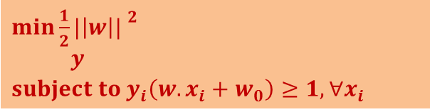
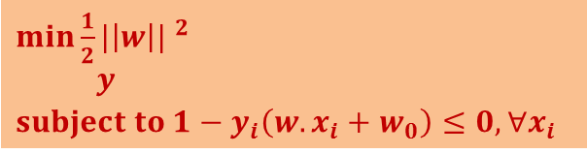

$\frac{2}{|\left|w\right||}$
${h\left(x\right)=w.x+w}_{0}$=0
But: maximizer la marge
${h\left(x\right)=w.x+w}_{0}$=1
Ou minimiser
$$|\left|w\right||$$
$${x^{(2)}}_{ }$$
${h\left(x\right)=w.x+w}_{0}$=-1
Mais avec la contrainte
$$y_{i}\left(w.x_{i}+w_{0}\right)≥1,∀x_{i}$$
${ y}_{i}$ $∈${-1,1}, labels
$$x_{a}$$
$$x_{b}$$
$$d\left(x_{b}\right)$$
${\begin{aligned}\min{\frac{1}{2}{{|\left|w\right|| }^{2}}_{ }} \\ y\end{aligned}}_{ }$
$subject to{ y}_{i}\left(w.x_{i}+w_{0}\right)≥1,∀x_{i}$
$${x^{(1)}}_{ }$$
${\begin{aligned}\min{\frac{1}{2}{{|\left|w\right|| }^{2}}_{ }} \\ y\end{aligned}}_{ }$
$subject to{ 1−y}_{i}\left(w.x_{i}+w_{0}\right)≤0,∀x_{i}$

Slide 9
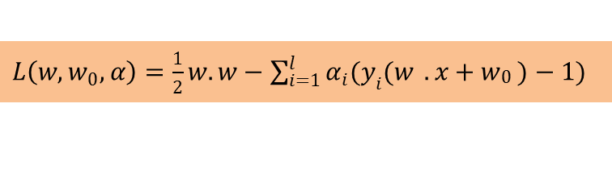
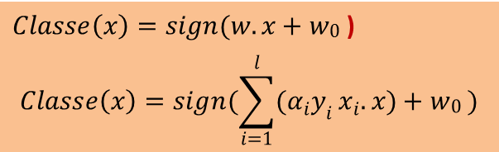
$L\left(w,w_{0},α\right)=\frac{1}{2}w.w−\sum_{i=1}^{l}{α_{i}{(y_{i}(w}_{ }}.x+w_{\begin{aligned}0 \\ \\ \end{aligned}})−1)$
$${x^{(2)}}_{ }$$
$Classe\left(x\right)=sign(w.x+w_{\begin{aligned}0 \\ \\ \end{aligned}}$)
$$Classe\left(x\right)=sign(\sum_{i=1}^{l}{(α_{i}y_{i}}x_{i}.x)+w_{\begin{aligned}0 \\ \\ \end{aligned}})$$
$$x_{a}$$
$$x_{b}$$
$$d\left(x_{b}\right)$$
$${x^{(1)}}_{ }$$

Slide 10
2me cas
Les classes ne sont pas linéairement separables
$${x^{(2)}}_{ }$$
Le but est de concevoir un hyperplan capable de classifier tout les elements d’apprentissage en deux classes
$${x^{(1)}}_{ }$$

Slide 11
2me cas
Les classes ne sont pas linéairement separables
$${x^{(2)}}_{ }$$
Le but est de concevoir un hyperplan capable de classifier tout les elements d’apprentissage en deux classes
$${x^{(1)}}_{ }$$

Slide 12
2me cas
Les classes ne sont pas linéairement separables
$${x^{(2)}}_{ }$$
(1,1)
(0,1)
(1,0)
$${x^{(1)}}_{ }$$
(0,0)

Slide 13
2me cas
Les classes ne sont pas linéairement separables
$${x^{(2)}}_{ }$$
Séparateur non-linéaire
(1,1)
(0,1)
(1,0)
$${x^{(1)}}_{ }$$
(0,0)

Slide 14

2me cas
Les classes ne sont pas linéairement separables
$${x^{(2)}}_{ }$$
Séparateur non-linéaire
Soit une fonction f qui fait passer de l’espace 2D à l’espace 3d.
f: (${x^{(1)}}_{ }$, ${x^{(2)}}_{ }$) >> (${x^{(1)}}_{ }$, ${x^{(2)}}_{ }$, ${x^{(3)}}_{ }$)
(0,0) >> (0,0,0)
(0,1) >> (0,1,0)
(1,0) >> (1,1,0)
(1,1) >> (1,1,1)
f est la fonction XOR
(1,1)
(0,1)
(1,0)
$${x^{(1)}}_{ }$$
(0,0)

Slide 15




2me cas
Les classes ne sont pas linéairement separables
Séparateur linéaire
Soit une fonction k qui fait passer de l’espace 2D à l’espace 3d.
k:(${x^{(1)}}_{ }$, ${x^{(2)}}_{ }$) >> (${x^{(1)}}_{ }$, ${x^{(2)}}_{ }$, ${x^{(3)}}_{ }$)
(0,0) >> (0,0,0)
(0,1) >> (0,0,1)
(1,0) >> (1,0,0)
(1,1) >> (1,1,1)
k est la fonction XOR
$${x^{(2)}}_{ }$$
$${x^{(1)}}_{ }$$
k est un Kernel
$${x^{(3)}}_{ }$$

Slide 16
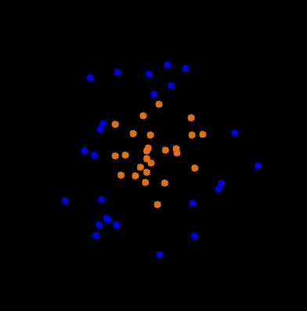
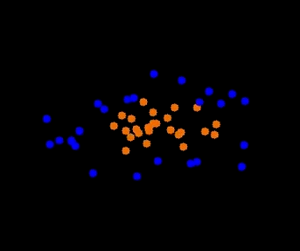
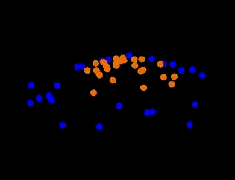
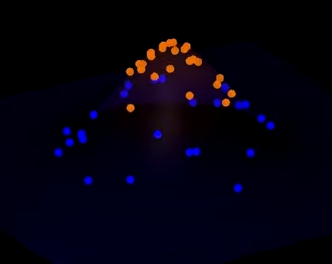
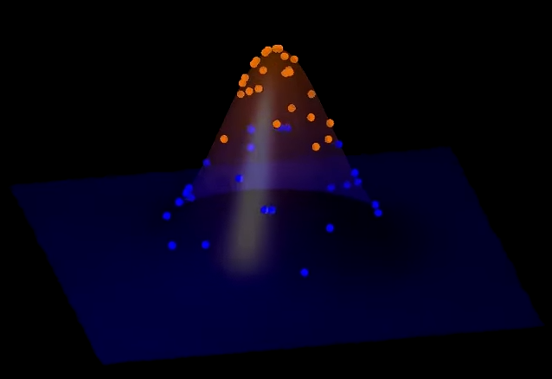
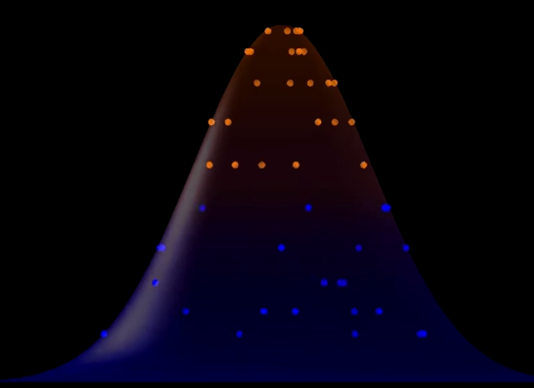
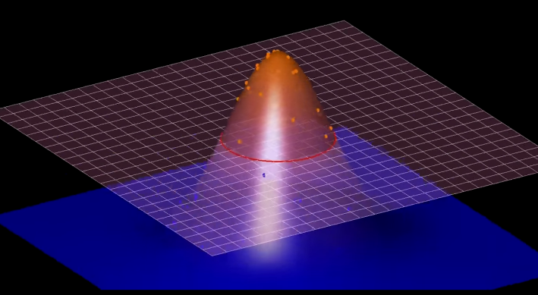
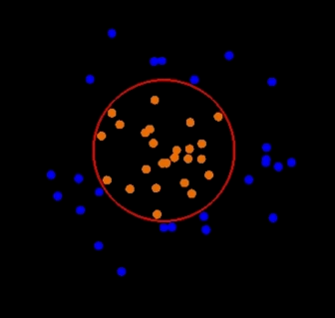
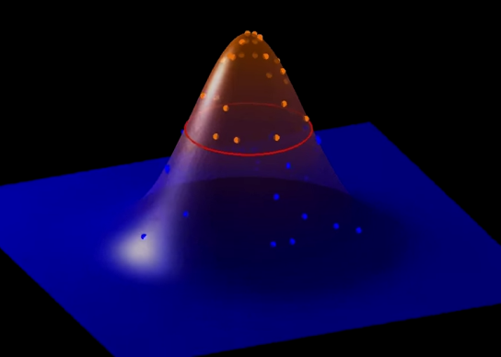

Slide 17
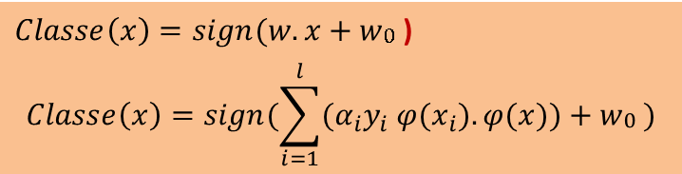
$Classe\left(x\right)=sign(w.x+w_{\begin{aligned}0 \\ \\ \end{aligned}}$)
$$Classe\left(x\right)=sign(\sum_{i=1}^{l}{(α_{i}y_{i}}φ(x_{i}).φ(x))+w_{\begin{aligned}0 \\ \\ \end{aligned}})$$

